Slide 1
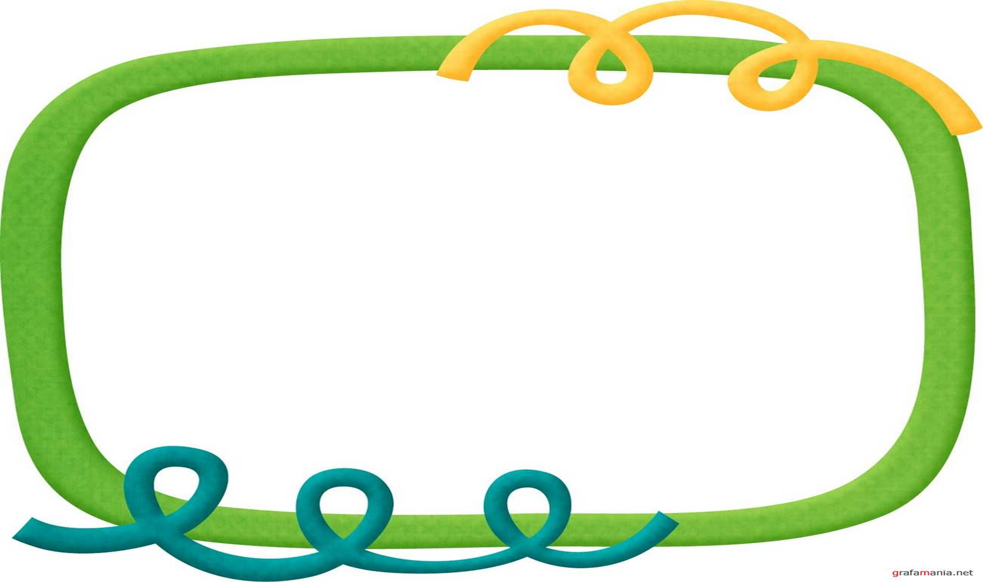
Математика
3-класс

Slide 2



Slide 3

№23-28-мисал, маселе
Билим берүүчүлүк: Окуучулар үч орундуу сандардын разряддарын билишет.
Өнүктүрүүчүлүк: Маселе чыгаруу ыкмаларын өркүндөтүшөт.
Тарбия берүүчүлүк: Сандарды сулуу, таза жазууга үйрѳнүшѳт. Ой жүгүртүүсүн өөрчүтөт

Slide 4
2
8
5
7
6
4
9
3
0

Slide 5

Сандардын разряддарын ата
141
105
500
420

Slide 6
Үй тапшырма
№27, 28-мисал

